Slide 1
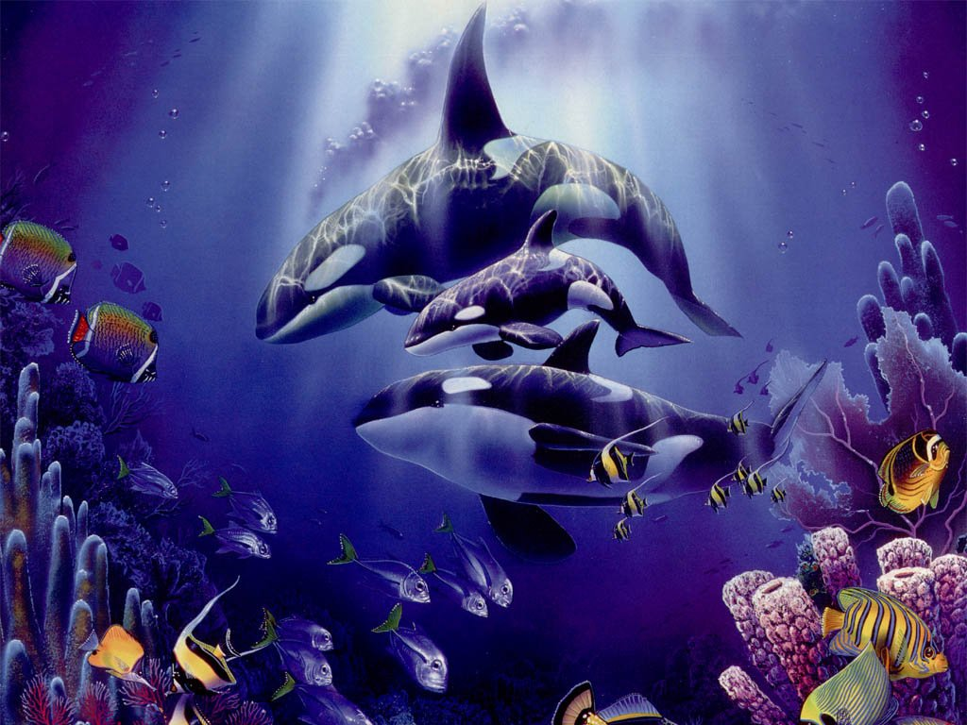
ORKA
PIĘKNO MÓRZ I OCEANÓW

Slide 2
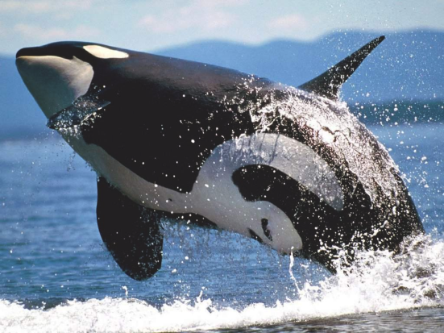
Występowanie
Orka jest znana jako królowa mórz i oceanów. Pochodzi z rodziny delfinowatych. Jest ssakiem.
Występuje we wszystkich oceanach i większości mórz. Preferuje zwłaszcza zimne wody, ale występuje i w ciepłych. Spotykana w morzach śród ziemnych i w morzu północnym.

Slide 3
Budowa
Długość dorosłych samców – 6,7 – 9,8 m;
Długość samic – 5,7 – 8,5 m;
Masa samców – 4 - 9 ton;
Masa samic - 2,6 – 5,5 ton

Slide 4
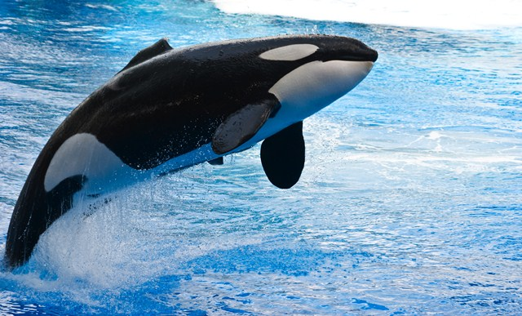
wygląd
Duże, charakterystycznie ubarwione zwierzę o silnie rozwiniętej płetwie grzbietowej (zwłaszcza u samców, u których dochodzi ona do 1,8 m) i długich, zaokrąglonych, wiosłowatych płetwach piersiowych (u samców powierzchnia płetwy znacznie większa. Grzbiet czarny, jedynie za okiem biała plama i biaława plama za płetwą grzbietową. Spód ciała biały, połączony z białą łatą na boku. W uzębieniu górnym i dolnym mają po 10-12 par szpiczastych lekko zakrzywionych do tyłu zębów. Uzębienie wtórnie homodontyczne.

Slide 5
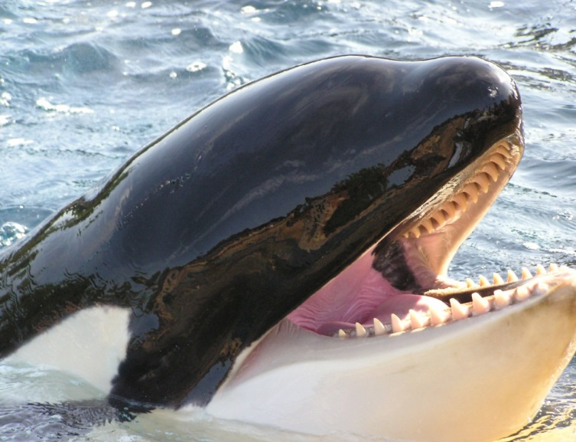
ciekawostki
Poruszanie się w wodzie: 60 km/
Pożywienie: duże zwierzęta morskie (także inne delfiny), również wielkie walenie
Rozród: ciąża trwa około 17-18 miesięcy, noworodek ma ok. 2 m długości, waży ok. 150-200 kg, karmiony przez matkę do ok. 2 miesięcy
Długość życia: do 50-90 lat [5]

